Slide 1
США в период с 1980 по 2014
Подготовили
Ученицы 11 класса
Адамова Диана, Белоус Юлия, Королева Наталья, Уткина Екатерина.

Slide 2
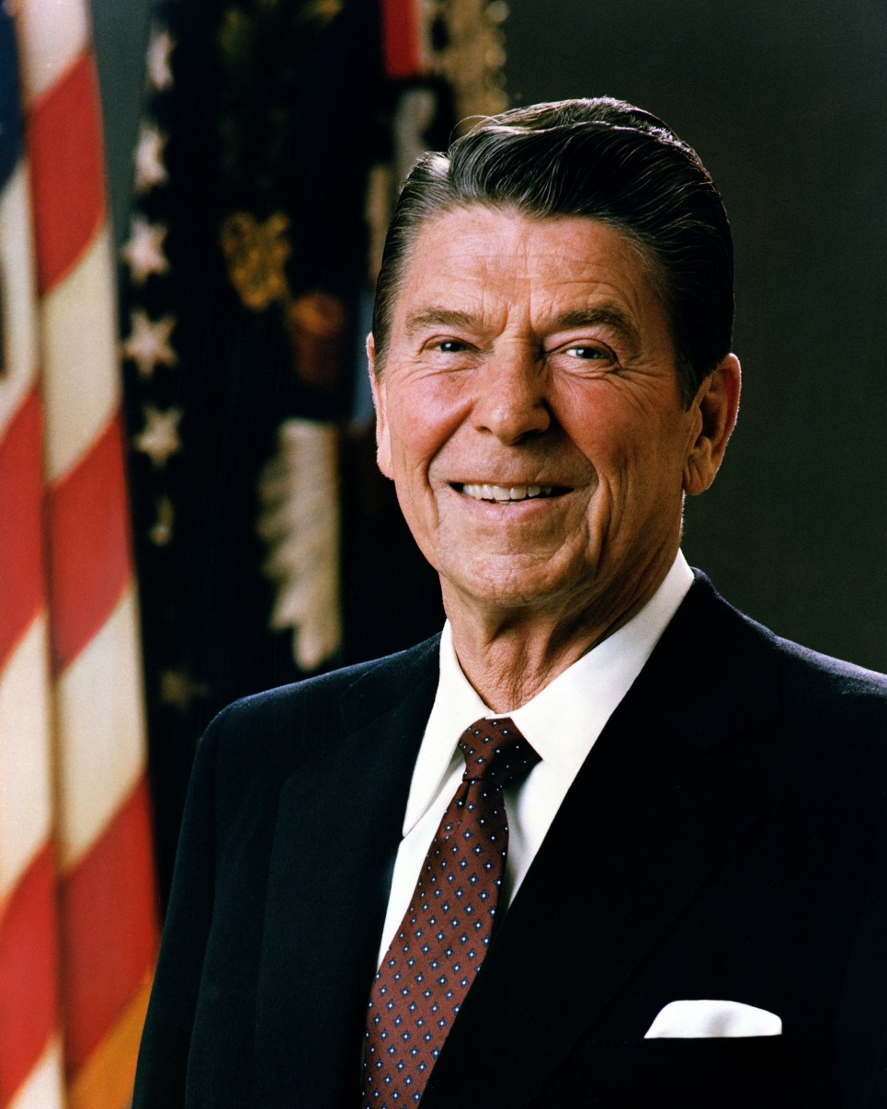
Неоконсерватизм во внутренней политике «Рейганомика»
Рейганомика — курс экономической политики американского правительства в 1981—1989 гг. в период президентства Рональда Рейгана. Связан с приходом к власти в США консервативно настроенных сил Республиканской партии, подъемом, так называемой неоконсервативной волны во многих развитых странах Запада.

Slide 3
Основными пунктами «рейганомики» были:
Замедление роста правительственных расходов;
Сокращение налогов;
Сокращение вмешательства государства в экономику;
Снижение инфляции путем сокращения денежной массы.

Slide 4
Последствия
Безработица в 1980 г. составляла 7,1 %, ,позже 5,5%, хотя в начале президентства Рейгана она увеличилась до 10,8 %.
Инфляция составляла 13,5 %,но позже она упала до 4,1 %.
Увеличение расходов государственного бюджета, в особенности на вооружения.
Максимальный уровень налогов с 70 % был уменьшен в до 50 %, а позже — до 28 %.
В то же время дефицит федерального бюджета упал. Чтобы покрыть дефицит бюджета, администрация Рейгана увеличила государственный долг.
Количество американцев, живущих за чертой бедности, увеличилось от 29 до почти 32 миллиона. Заметной проблемой крупных городов стали бездомные, которые обвиняли в своих бедах рейганомику.

Slide 5
Конфронтация. Завершение «Холодной войны»
5 марта 1946г. – речь Черчилля в Фултоне положила начало Холодной войне.
В период с 1953 г. по 1962 г. холодной войны мир находился на грани ядерного конфликта.
Возросла международная напряженность после разработки и успешного испытания СССР в 1957 г. межконтинентальной баллистической ракеты.
Завершился этот период отношений между сверхдержавами Берлинским и Карибским кризисами 1961 и 1962 г. соответственно.
Период с 1962 г. по 1979 г. ознаменовался гонкой вооружений, подрывающей экономику соперничающих стран. К началу 80-х СССР стал в ней проигрывать.

Slide 6
1979-1987гг - обострение отношений между СССР и США после ввода советских войск в Афганистан.
1983г – размещение США баллистических ракет на базах в Италии, Дании, Англии, ФРГ, Бельгии. Ведение разработки системы противокосмической обороны.
1985г – приход к власти СССР М. Горбачева, который повлёк за собой радикальные изменения во внешней политике государства, главным направлением которой стало истинное стремление прекращения «холодной войны».
1988г - начинается вывод советских войск из Афганистана
1989—1990 гг. - падение коммунистической системы в Восточной Европе, что привело к ликвидации советского блока, а вместе с ним — и к фактическому прекращению «холодной войны»

Slide 7
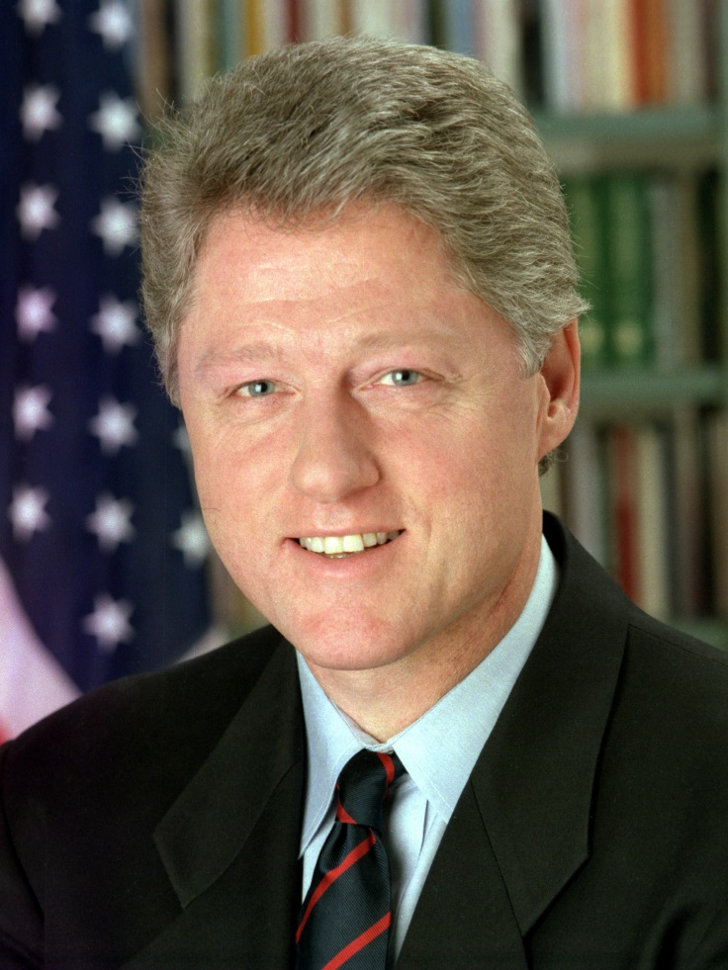
Клинтон и Моника: особенности национального импичмента
Суть самого сексуального скандала заключалась в том, что с 1995 по 1997 годы стажёркой в Белом доме работала Моника Левински, у которой установились интимные отношения с Биллом Клинтоном. В конце 1997 года Линда Трип передала записи нескольких телефонных разговоров с Левински, в которых та упоминает о связи с Клинтоном независимому прокурору Кеннету Старру, который и начал официальное расследование.

Slide 8
28 июля 1998 года была предъявлена главная улика – синее платье Левински со следами генетического материала, принадлежащую Биллу Клинтону. В специальном заявлении 17 августа президент фактически признал, что состоял в «неподобающих» отношениях с Моникой Левински, извинившись перед народом. Тем не менее, в декабре 1998 года Палата представителей Конгресса США проголосовала «за» импичмент, после чего дело было передано на утверждение в Сенат. Однако, для импичмента, согласно Конституции, необходимо более двух третей голосов сенаторов (то есть 67 из 100), однако на тот момент в Сенате было 55 республиканцев и 45 демократов, однопартийцев Клинтона. В феврале 1999 года процедура импичмента была прекращена.

Slide 9
Трагедия 11 сентября 2001 года
Два «Боинга», принадлежавшие авиакомпании «Америкэн эйрлайнз», были захвачены арабскими террористами и направлены с интервалом в несколько минут на высотные здания-близнецы торгового центра Нью-Йорка. Через некоторое время оба здания рухнули. Под их обломками погибли более 3000 человек. Жертвой третьего самолета-киллера стало здание Пентагона в Вашингтоне. Четвертый «Боинг», пассажиры которого якобы попытались обезвредить террористов, потерял управление и рухнул близ Шенксвилля (Пенсильвания), не долетев до предполагаемой цели – Белого дома или Конгресса США.

Slide 11
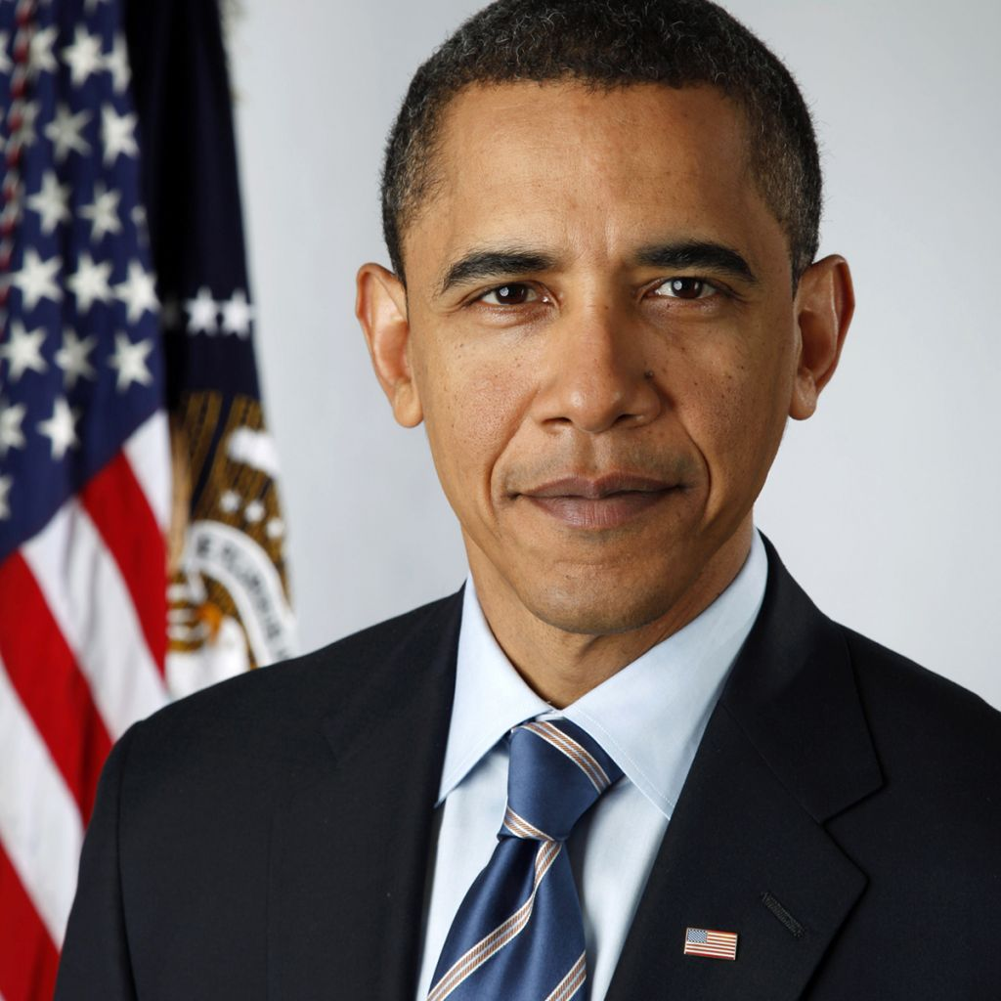
Политический курс Б. Обамы
Принося присягу в январе 2009 г., Обама уже имел четкое представление о своей роли во внешней политике. Намерения:
Завершить войны в Афганистане и Ираке
Протянуть руку Ирану
Перезагрузить отношения с Россией
Попытаться сделать шаг к освобождению мира от ядерного оружия.
Наладить сотрудничество с Китаем по региональной и мировой повестке дня

Slide 12
Успехи:
Существенно ослабил «Аль-Каиду» отрегулировал отношения с Китаем
Восстановил международную репутацию США Ратифицировал новый Договор о сокращении стратегических вооружений.
Добился принятия резолюции СБ ООН, вводящей жесткие санкции против Ирана
Заключил запоздалые, но необходимые соглашения о свободной торговле
Вывел американские войска из Ирака.

Slide 13
Неудачи:
Отсутствие прогресса в разрешении израильско-палестинского конфликта
Неубедительные результаты в борьбе с изменением климата
Дальнейшая потеря авторитета в мусульманском мире. Обострение напряженности в американо-пакистанских отношениях.
Если иметь в виду защиту американских интересов в мире, то внешняя политика Обамы до сих пор срабатывала неплохо. Но если говорить о практическом воплощении мечты о новом мировом порядке, то еще многое предстоит сделать.

Slide 14
Внешнеполитический курс США 1980-2014 гг.
Начало 1980-х гг. - военные расходы США увеличились, а вместе с ними и государственный долг. Значительную часть средств поглощала разработка стратегической оборонной инициативы - программы создания системы противовоздушной обороны, предусматривавшей вывод ядерного и лазерного оружия в космос.
1985-1991 гг. - руководители двух государств провели серию встреч, в результате которых была признана бесперспективность продолжения гонки вооружений.
1989-1993 гг. - период президенства республиканца Джорджа Буша (старшего), внешняя политика США не изменилась. Именно во время его правления завершилась «холодная война».
1992 г. -на президентских выборах убедительную победу одержал кандидат от Демократической партии Билл Клинтон.
20 января 1993 года — 20 января 2001 года-период правления Клинтона «золотая эра».

Slide 15
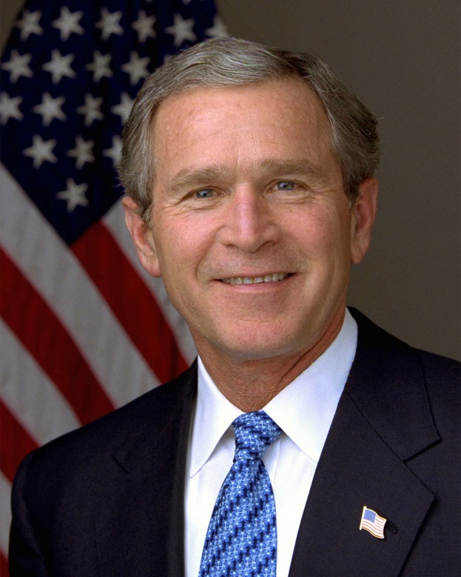
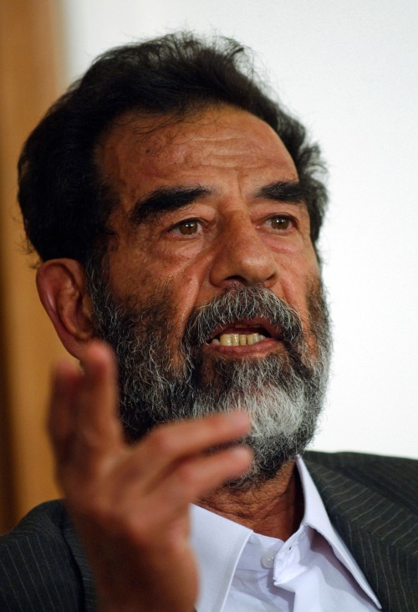
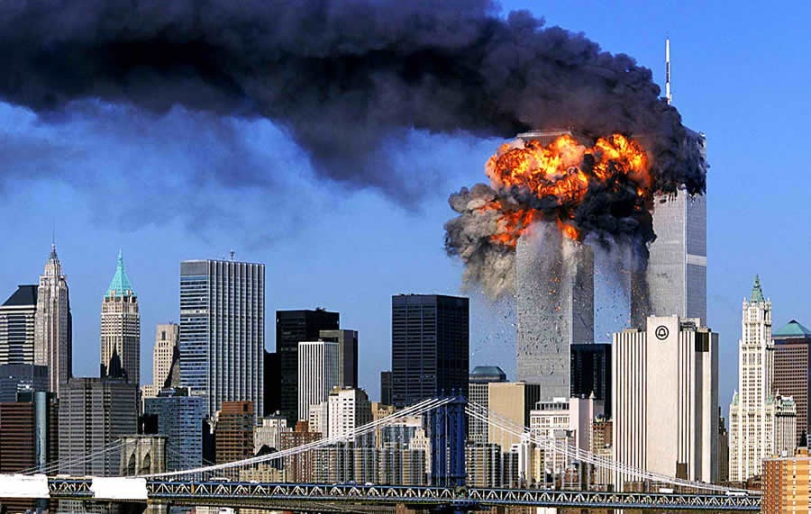
На президентских выборах 2000 и 2004 гг. победил республиканец Джордж Буш (младший).
11 сентября 2001 г. исламские экстремисты осуществили террористическую атаку на США. США , в свою очередь, объявили войну терроризму, возглавили международную антитеррористическую коалицию, которая ликвидировала ислмаский террористический режим в Афганистане.
Весной 2003 г. войска США и их союзников без санкции ООН оккупировали Ирак и свергли режим С. Хусейна.

Slide 16
На президентских выборах 2008 и 2012 гг. победу одержал кандидат от Демократической партии Барак Обама. Во внешней политике был скорректирован курс борьбы с терроризмом. В конце 2011 г. войска США были выведены из Ирака. В этот же год Б. Обама выступил за свержение М. Каддафи в Ливии и одобрил военную операцию НАТО в этой стране.
В последнее время обострились отношения США с Ираком, Сирией и Россией.

Slide 17
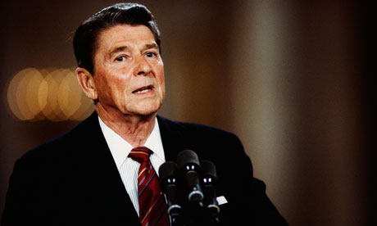

Slide 18
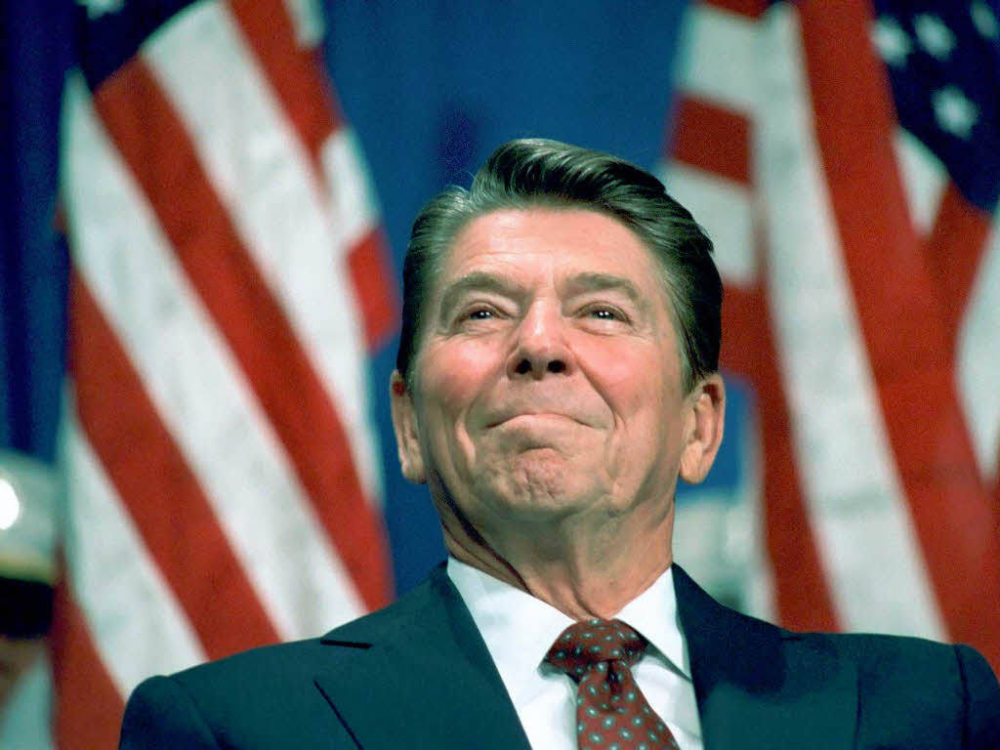
Рональд Уилсон Рейган - 40-й президент США (1981—1989). 33-й губернатор штата Калифорния (1967—1975). Также известен как актёр и радиоведущий.

Slide 19
В ходе своего президентского правления президент проводил политику, отражающую его личную веру в свободу личности. Он внёс большие изменения в экономическую, внутреннюю и внешнюю политику США, поднял моральный дух американцев. После оставления Рейганом поста президента в 1989 году между учёными, историками и вообще среди публики разгорелись споры о значении правления Рейгана. Сторонники экс-президента указывали на более эффективную и процветающую экономику, возникшую в результате проведения рейганомики. Критики заявляют, что экономическая политика, проводимая Рейганом, привела к возникновению огромного бюджетного дефицита, увеличению социального неравенства, росту числа бездомных, подрыву доверия к США. Несмотря на продолжающиеся споры согласно данным опросов общественного мнения Рейган занимает первое место по популярности среди современных американских президентов.

Slide 21
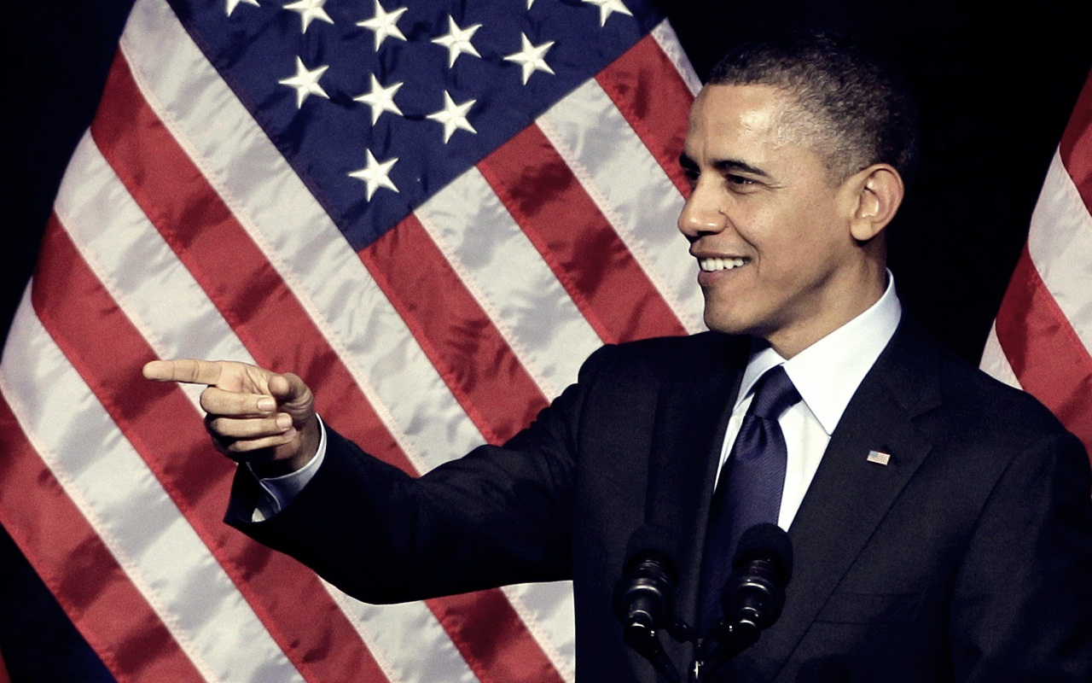
Барак Хуссейн Обама младший— действующий (с 20 января 2009 года) 44-й президент Соединённых Штатов Америки. Лауреат Нобелевской премии мира 2009 года. До избрания президентом был сенатором США от штата Иллинойс. Был переизбран на второй срок в 2012 году.
Первый афроамериканец, выдвинутый на пост президента США от одной из двух крупнейших партий.

Slide 22
«Мы настолько круты, что можем позволить себе два Буша!»

Slide 23
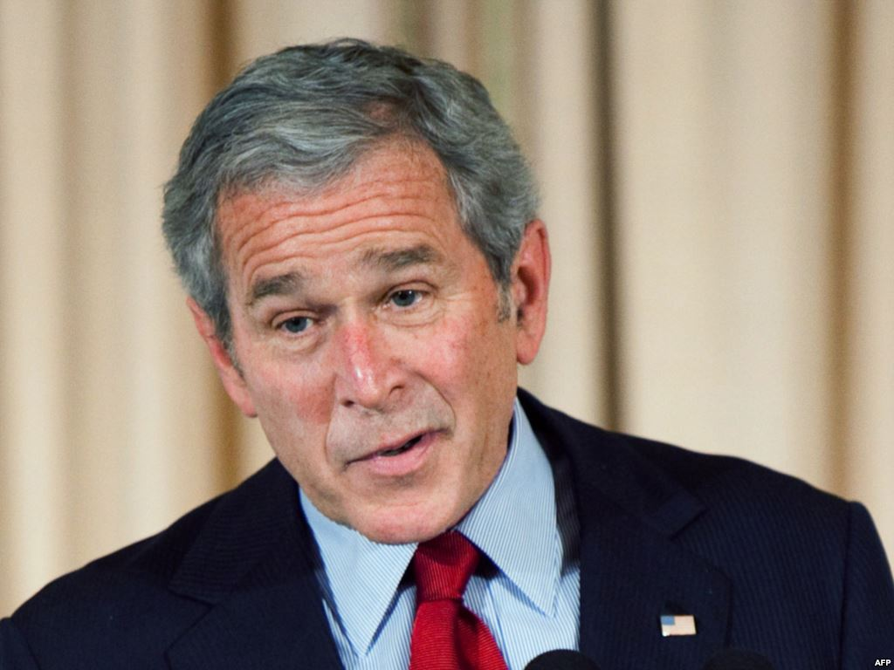
Бушизм (англ. Bushism) — выражение из американского английского языка, означающее забавные или комичные слова или фразы из речей и выступлений 43-го Президента США Джорджа Буша-младшего, особенно его импровизированные речи.

Slide 24
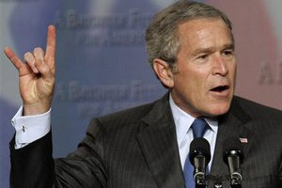
«Эти числа бюджета — не только прикидки, это фактические результаты финансового года, который закончился 30 февраля»
«Я имею честь пожать руку храброму иракскому гражданину, которому Саддам Хуссейн отрубил руку.»
«Я верю, что люди и рыбы… могут вести мирное сосуществование.»
«Те, кто не думают, что я справляюсь со своей работой, недооценивают меня.»
«Уэльс? А в которой это стране?»
«Это ваши деньги, вы заплатили за них.»

Slide 25
Миссия США в современном мире
Само название страны - Соединенные Штаты Америки (США) - ассоциируется в сознании современного человека как нечто величественное и сильное. На Соединенные Штаты накладывают особую ответственность за будущее нашей планеты. Выполнят ли эту миссию США? Станут ли они поистине той мировой державой, которая будет гарантом стабильности в мире? Это будет зависеть не только от самих Соединенных Штатов, но и других стран. Поэтому в настоящее время, цель внешней политики США заключается в сохранении и дальнейшем укреплении своего привилегированного положения, сохранение мира и стабильности на всех континентах, помощь более слабым странам, стабильная мировая экономическая ситуация и многое другое.

